Slide 1

認知症とともに安心して よりよく暮らしていくための 地域活動 ミーテイングセンターたね
＠東京都世田谷区

Slide 2
「チームたね」とは
認知症と暮らしを考えながら、いろいろな方とのコラボレーションでさまざまな活動をしています。
活動には以下があります。「チームたね」は、主となる活動を通して、認知症と診断された方、認知症かもしれないと悩んでいる方の、とくに初期のころの関わりを積極的に行っていきたいと考えています。 ▶︎「ミーティングセンターたね」（認知症の人と家族のみの会）
▶︎ 「下北沢オレンジバル」（認知症の人も家族も、誰もが参加できる会）
▶︎ 「講演会」（全ての人に対しての啓発活動として）
▶︎ 「いのちの授業」（学生とともに考える場）
【メンバー】
早川景子 編集者・ライター
渡辺典子 社会福祉士
竹内美佳 杉並区スクールサポートスタッフ
菊池友香 介護福祉士
吉田周子 看護師

Slide 3
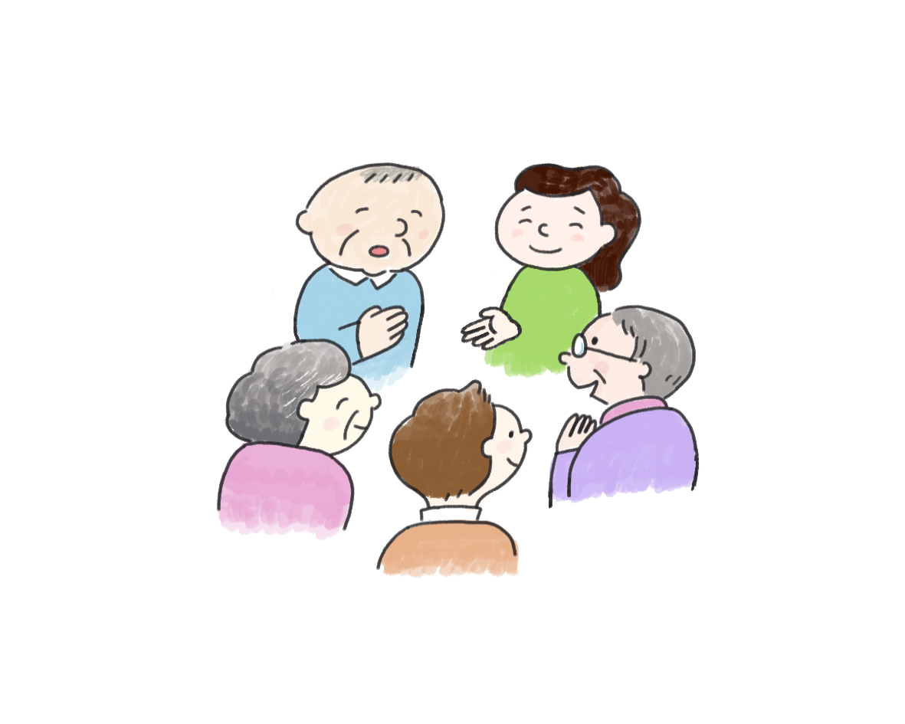
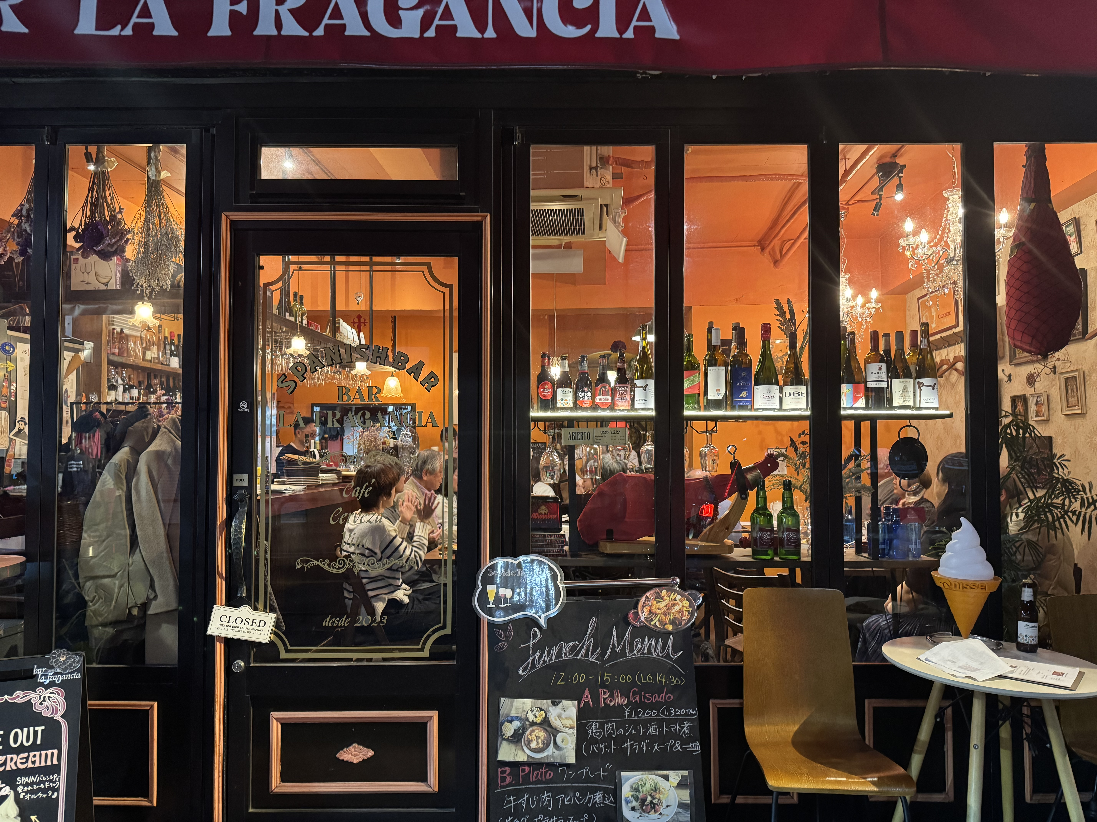
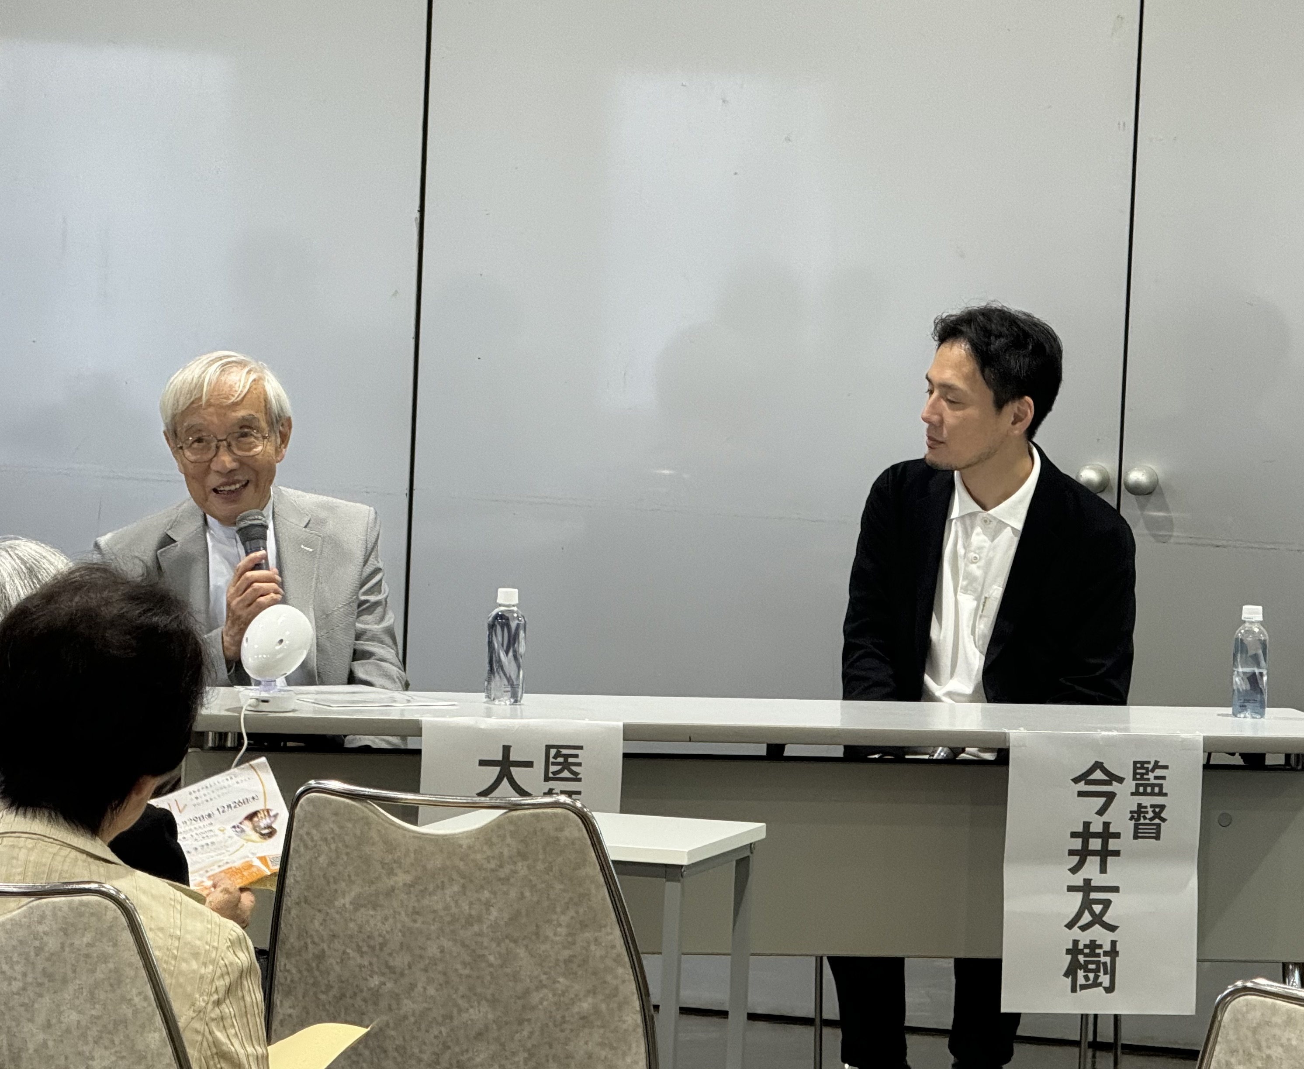
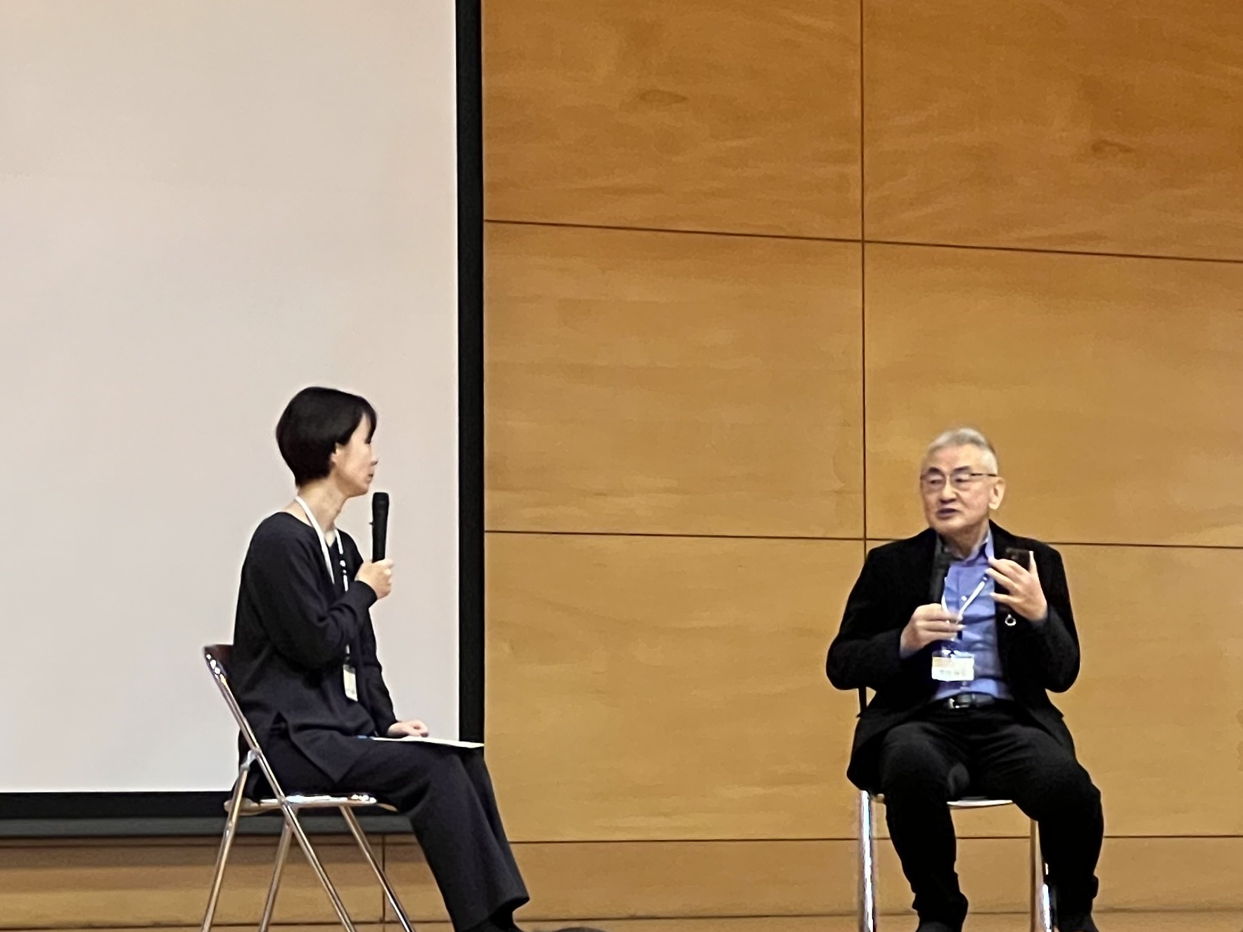
ミーティングセンター
たね （月１回）
下北沢
オレンジバル （月１回）
いのちの
授業
（不定期）
講演会
（年数回）

Slide 5
なぜ、「チームたね」が生まれたか
認知症と診断されたあと、
本人と一緒に安心して出かけられる場所がなかった。
自分と社会にある偏見を感じた。
↑
この個人的な思いを持ちながら、いろいろな人の声を聞き、
感じた社会の中での課題。それは……

Slide 6
課題
課題① 認知症と診断されたあと不安を抱えている本人と家族が安心して過ごせる場所が必要なのに不足している。（とくに初期のころの関わり『初期支援』がとても重要であるが、不足している）
課題② 古い認知症観が世の中に広がっていることで、偏見が生まれている。（地域での認知症の人への理解が乏しい）。このことが、課題①の理由の一つにもなっている。
実際に……
▶︎認知症と診断されたことにより、出かけられる場所が減ったり、人と会うことが少なくなったりしている。
▶︎本人と家族の「不安」を解消する機会（場所）がない。これにより、本人にうつ、不眠、意欲低下、厳しい言葉を発するなど、BPSD（認知症の行動心理症状、チャレンジング行動）が現れやすくなると言われる。また、本人と家族の関係が悪化する可能性も考えられる。
▶︎古い認知症観による自身の、地域の偏見から、診断後に絶望を感じる本人や家族が多くいる。

Slide 7
目指すこと
◎認知症と診断されたあと、不安を抱えている本人と家族が安心して過ごすことができる場所を増やしたい
◎古い認知症観から新しい認知症観へと、変えていきたい
認知症施策推進基本計画 令和６年 12 月
前文は、以下の５つの柱がある
①誰もが認知症になり得る／自分ごととして考える時代へ
②基本法に基づく認知症施策の新たな展開、共生社会の実現
③「新しい認知症観」に立つ
○ ここで示された「新しい認知症観」とは、認知症になったら何もできなくなるのではなく、 認知症になってからも、一人一人が個人としてできること・やりたいことがあり、住み慣れた地域で仲間等とつながりながら、希望を持って自分らしく暮らし続けることができるという考え方である。 認知症の人を含めた国民一人一人が「新しい認知症観」に立ち、認知症の人が自らの意思によって、多様な主体と共に、日常生活及び社会生活を営むことができる共生社会を創り上げていく必要がある。 認知症の人が、認知症の状況に応じて、最期まで自分らしく暮らせるよう、周囲の人の支えも得ながら、認知症の人の尊厳を保持できるようにすることが重要である。
④認知症の人と家族等が参画し、共に施策を立案、実施、評価する
⑤認知症の人の地域生活継続のために、多様な主体が連携・協働する
○地域における認知症施策の実施に当たり、認知症の人ができる限りこれまでの地域生活を継続できるよう、企業等も含め、認知症の人の生活に関わる多様な主体が連携・協働して取り組んでいく。

Slide 8
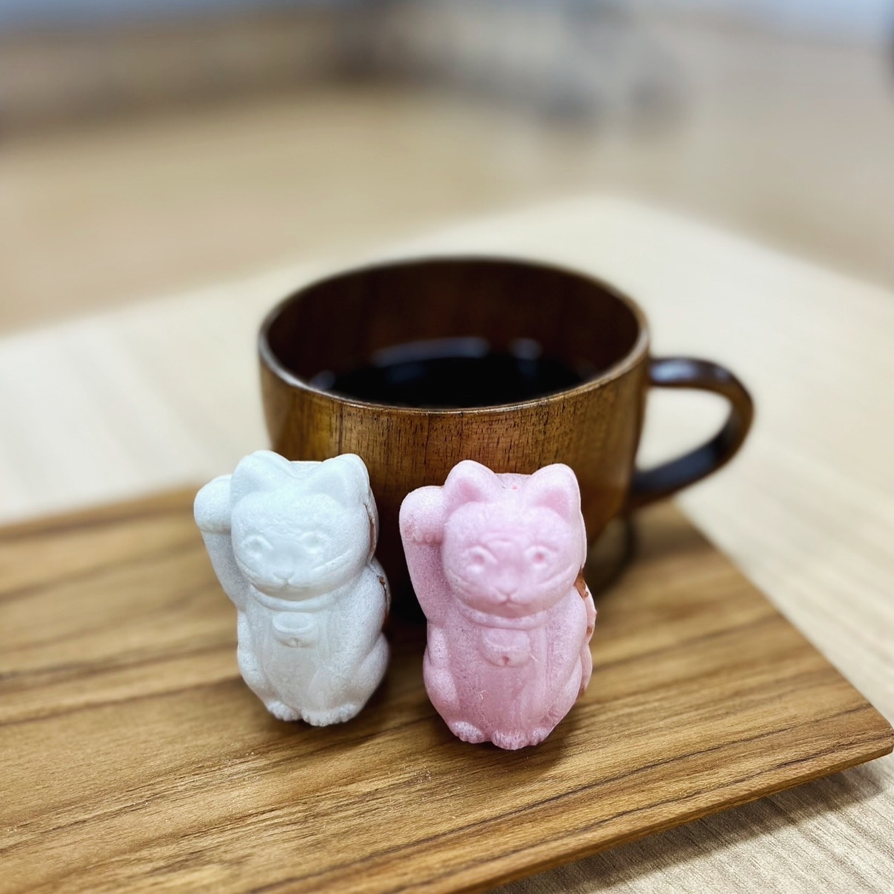
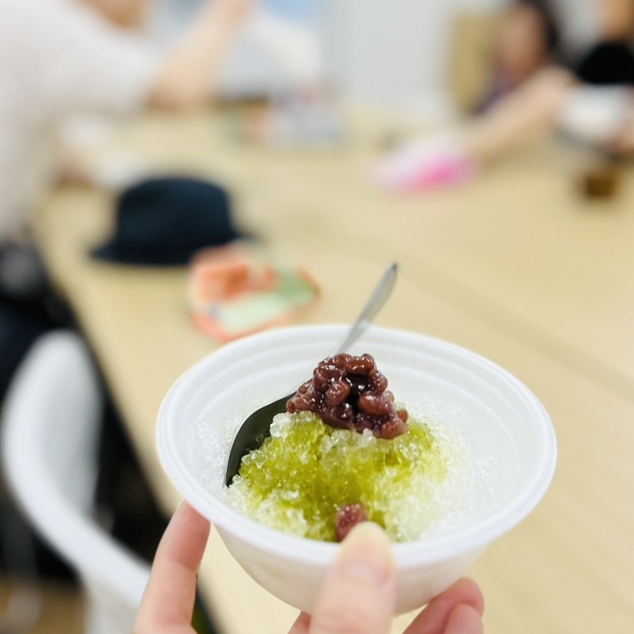
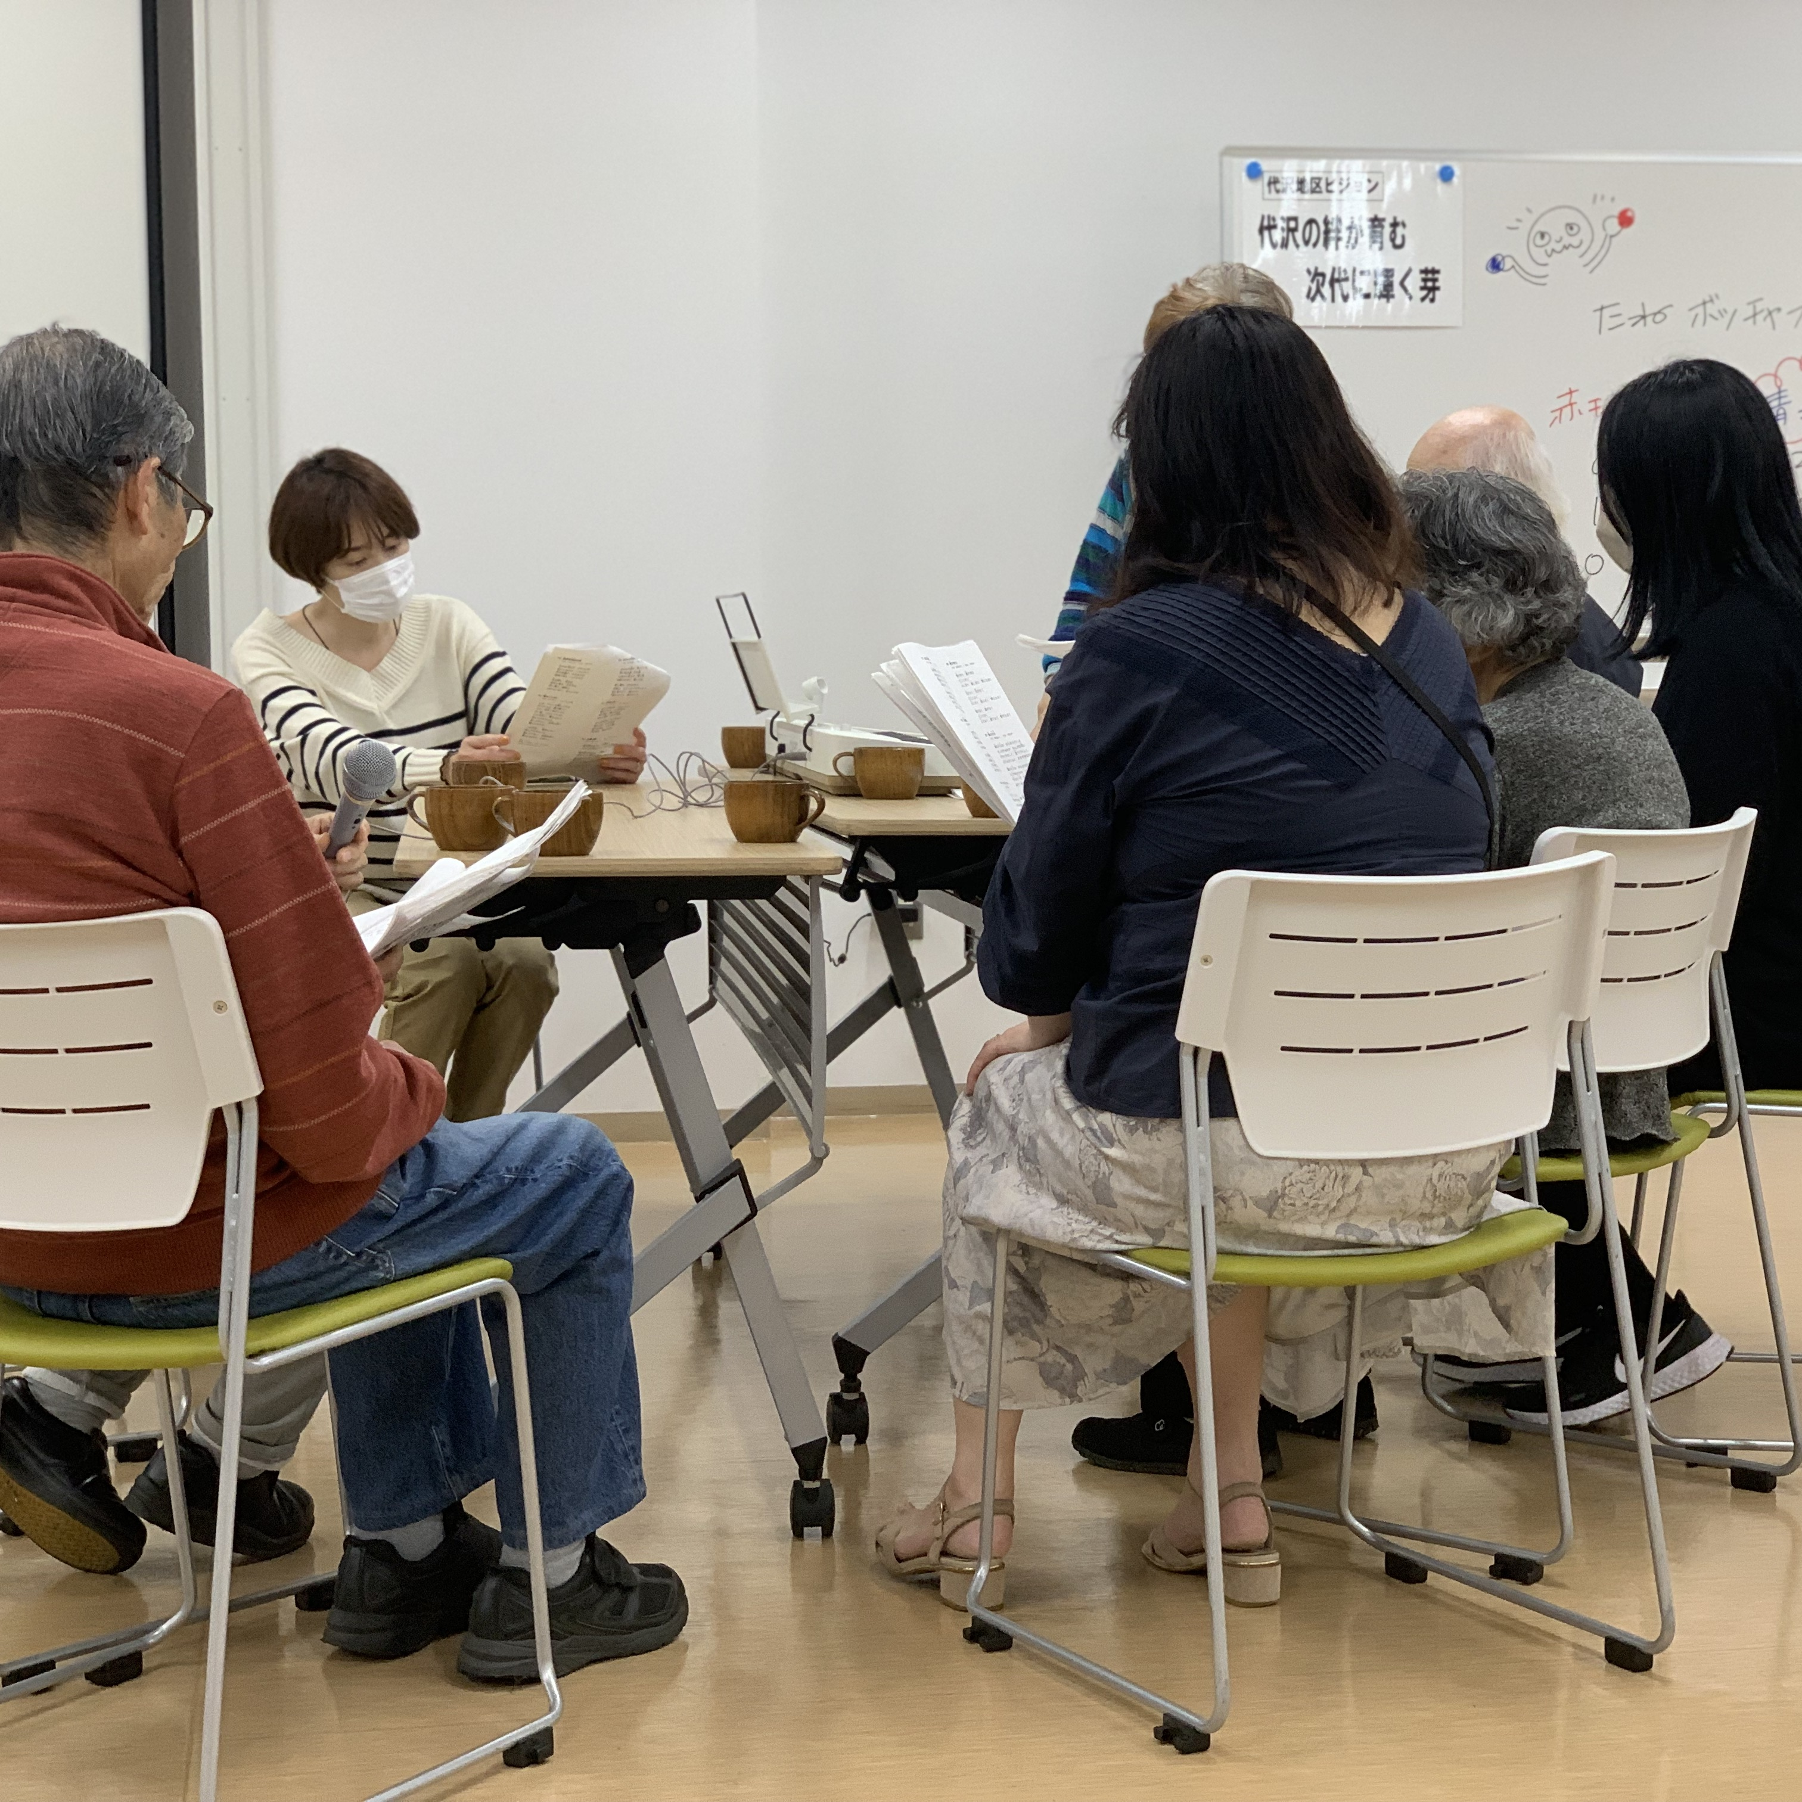
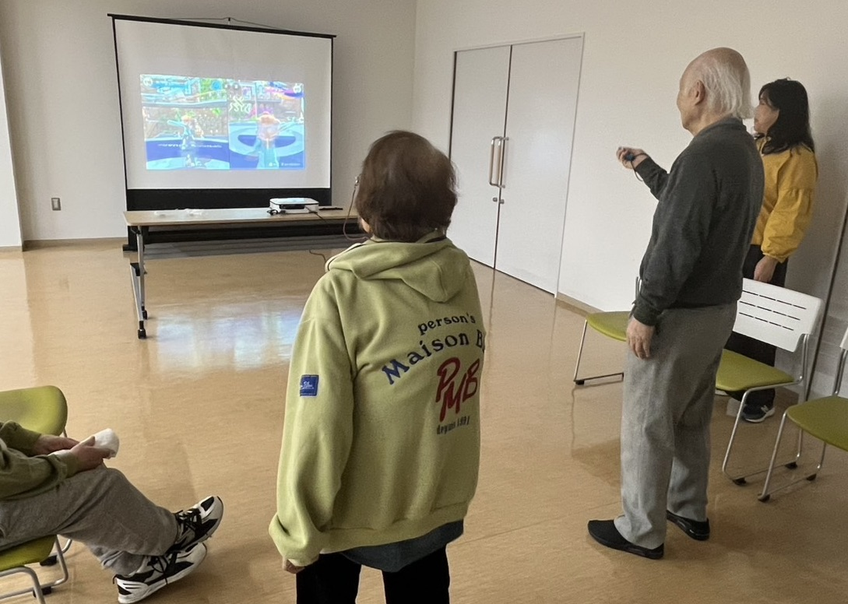
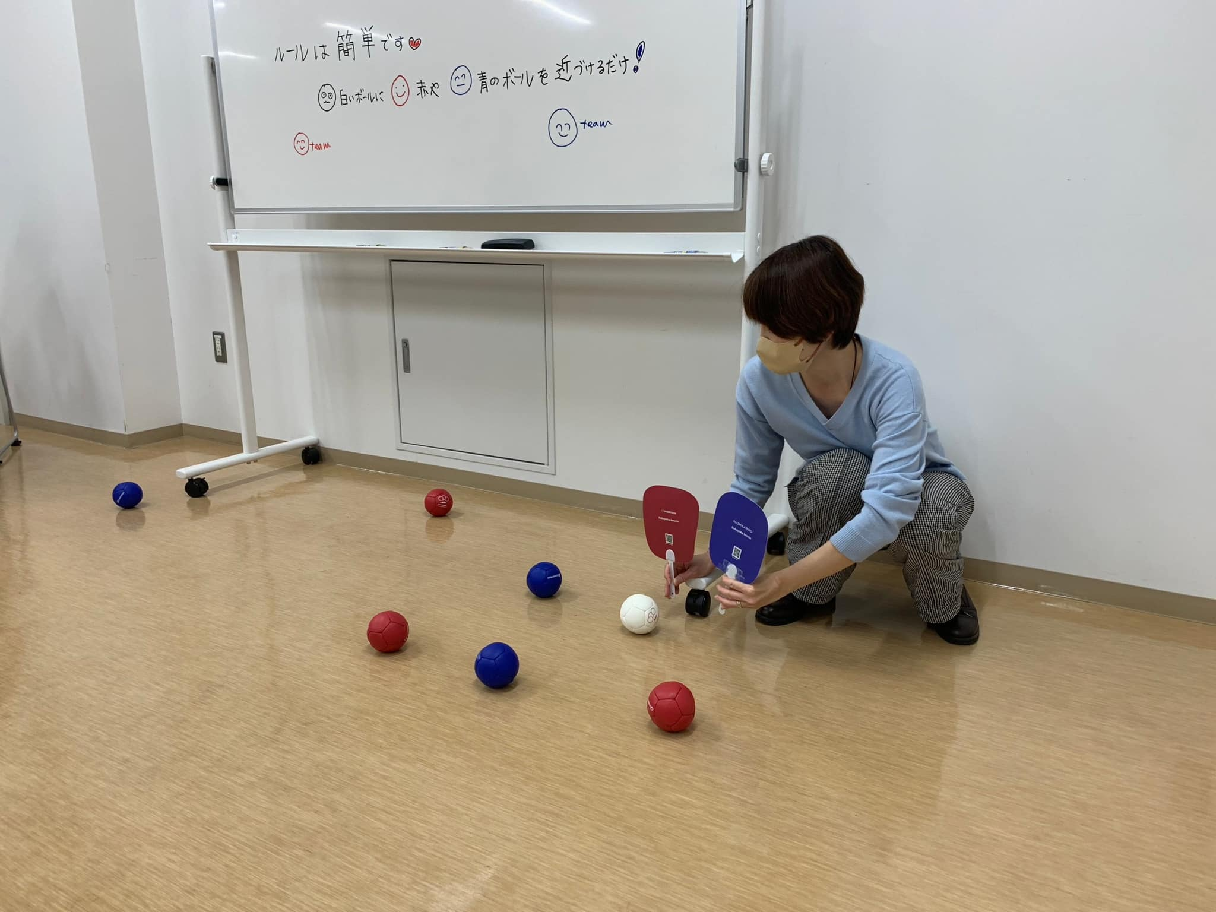
（助成事業）ミーティングセンターたね
認知症の人と家族のための会／毎月１回 10時から12時
10時から10時30分 話し合い
☆ お茶とお菓子をいただきながら、自由にお話をする
今までの話題＿生まれ育った地域の話。車の運転について・
薬について・病院について・趣味についてなど
10時30分から11時50分 今日したいことをする
☆ 今までして来たこと＿カラオケ・eスポーツでボウリング・
ボッチャ・地域包括支援センターの方とお話しなど
11時50分から12時 次回についてお話しする
☆ 次にしたいことがあるかをお聞きする

Slide 9
開催期間：2024年4月から2025年3月まで
開催回数：１０回 （8月は猛暑でお休み。3月は雪予報でお休み）
参加人数：総計８４名
〈内、本人とご家族 ５６名／認知症をもつ夫と妻（80代）・認知症をもつ夫と妻（70代）・認知症をもつ女性の家族70代・MCIと診断された男性（70代）・もの忘れが気になる70代女性、90代女性など〉
継続して参加される方、入院などにより参加ができなくなった方、新しく参加される方と、参加メンバーが少し変わりながらも継続することができた。
参加者からの声：
「今日も楽しかった」 「また参加します」 「いろんな人の話が聞きたい（同じような立場の人だけでなく専門職のお話なども）」 「夫はここに来たことをすぐに忘れてしまいますが、なんとなく楽しかったということは覚えているみたいです」 「症状を進ませないためには、人と会って一緒に何かすることがいいと友人が言っていた。 MCIと診断されて認知症の薬を使うこともしているけれど、このような場所に来て人と会って話したりする時間を積極的に取りたいと思っている」
印象に残っていること：
自然と悩みの相談をしている姿。回を重ねるごとに、親しみが増し、お互いを気遣う姿を目にする。
夫「認知症になっても困っていない。大切なことは覚えているから」 妻「忘れちゃているけどね」
MCIの男性が「免許を返納しろと家族がうるさくいうので、車を売った。レンタカーをすればいいから」とお話ししたあと、ほかのご家族の方が、その方に「ウチの夫は自分の車でないと運転しないって言っていたんですよ」と声をかけていた。
もの忘れが気になっている方「もう頭がバカになって来ちゃったのよ」

Slide 10
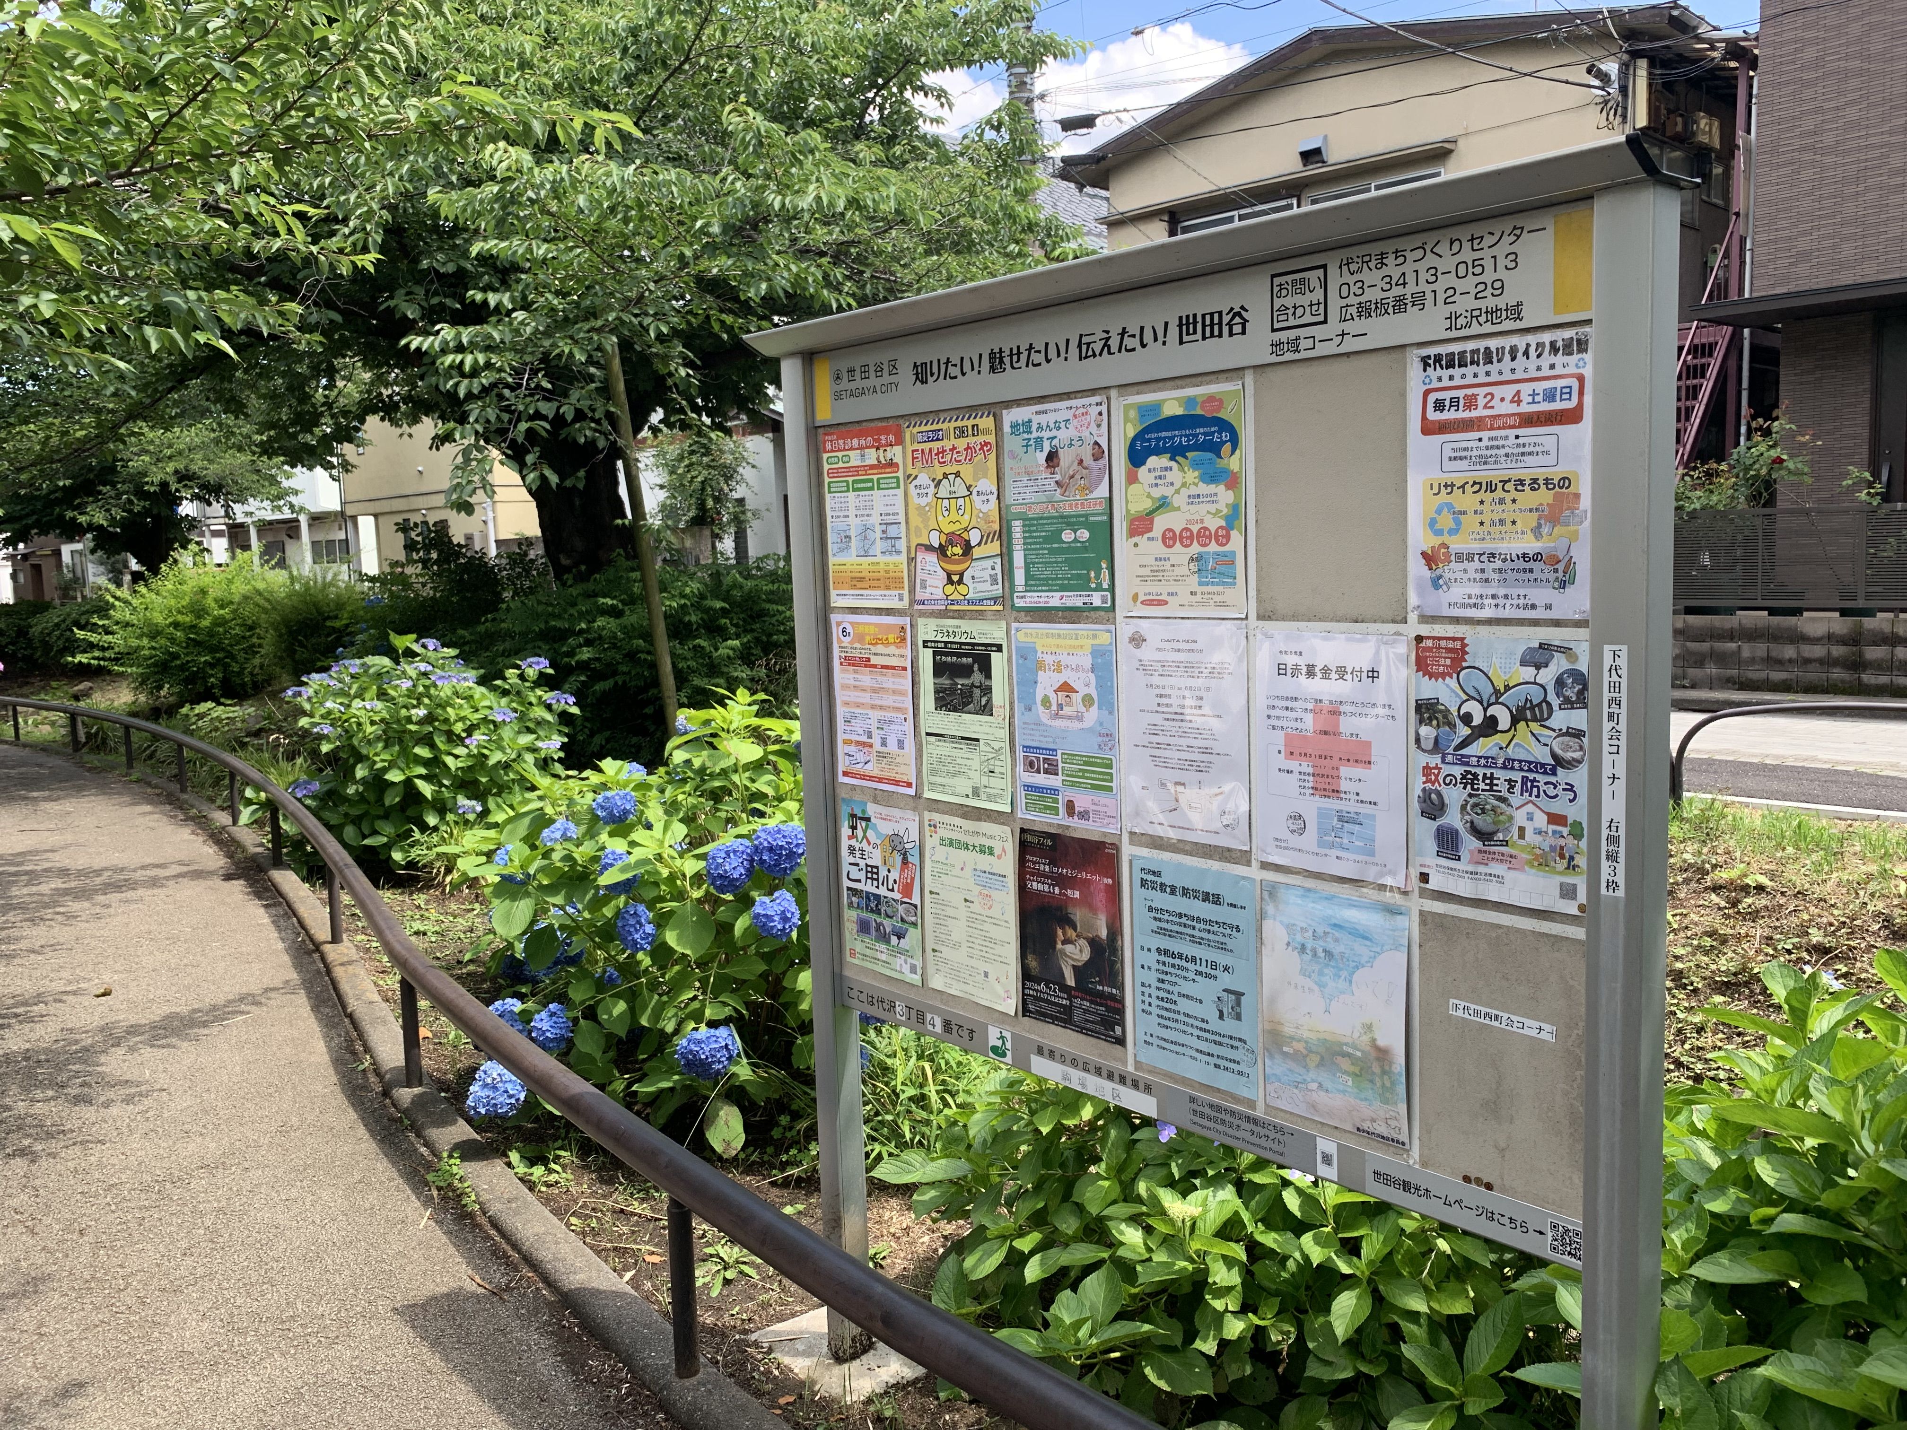

Slide 11
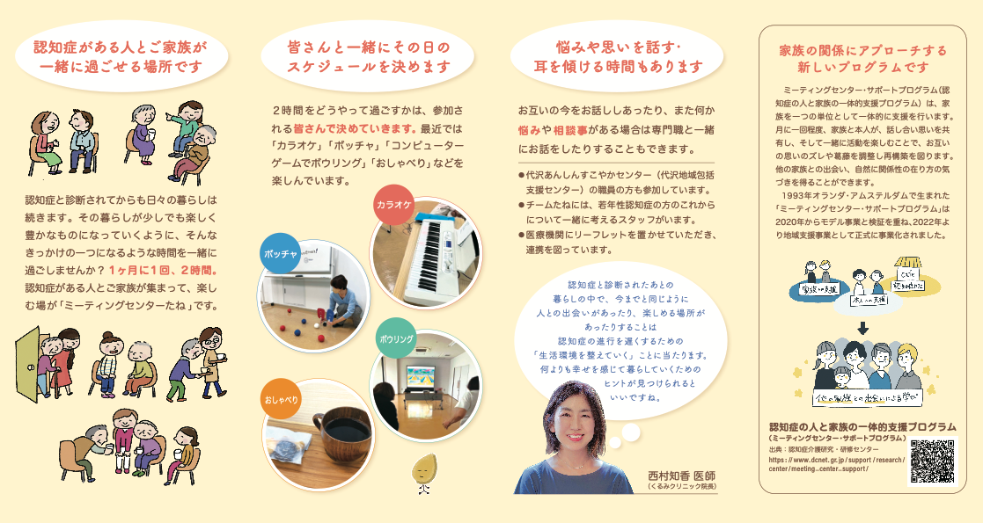

Slide 12
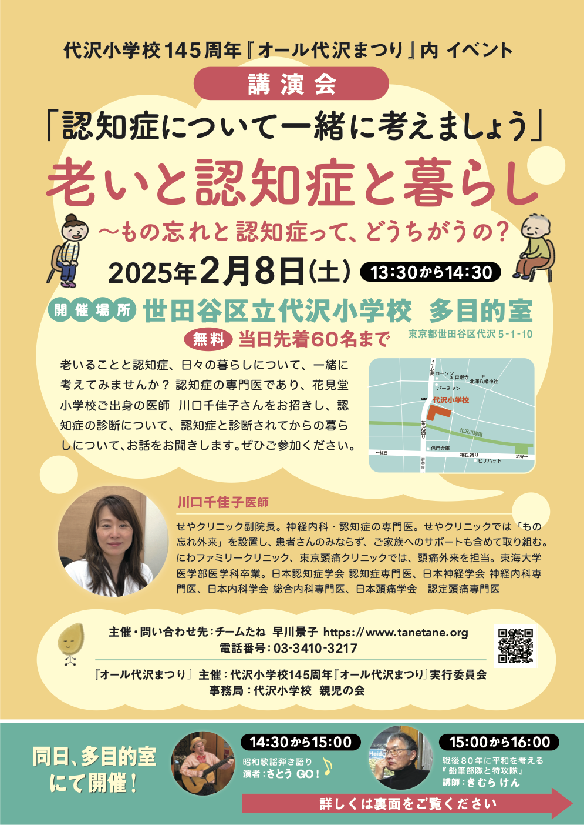
今後の改善点など
新しく参加された方は「このような場所があることを知らなかった」と言い、毎回の参加へとつながっていく。参加者が予定よりも増えなかったことから、「認知症と診断されてから、もの忘れが気になってからの安心して過ごせる場所」があることを、もっと積極的に伝えていくことが必要であると感じた。
そうした思いの中で、地域のイベント「代沢小学校145周年 オール代沢まつり」に、認知症の専門医をお招きして講演会を、チームたねとして行った。これは、「ミーティングセンターたね」で、「難しい話ではなくわかりやすい認知症についての話を聞きたい」という参加者からの声があったからである。この講演会で私たちの活動を紹介するチラシとリーフレット（今回の制作物）を配布。地域の人たちに私たちの活動を、そして「新しい認知症観」について知ってもらう機会となった。参加者（認知症の人とそのご家族）からは、地域課題に対しての取り組み方へのアドバイスとなる声をもらうことができることに、感謝している。 今後も、「ミーティングセンターたね」を続けていくことはもちろんのこと、より広報を積極的に行いつつ、地域で認知症について語る場をもっと広げていくことで、地域の課題に取り組んでいきたい。
参加している方が、何をしたいかを大事にしてきた。このところ、いろいろな人（専門家など）からのお話も聞きたいという声もあり、2025年5月は薬剤師、6月は認知症専門医をお呼びして、30分だけの質疑応答と対話の時間を作ろうと考えている。このような取り組みをチラシなどで広く広報することで、参加者に、この場所があることがもっと伝わることを願っている。
また、「ミーティングセンターたね」だけでなく、地域での活動にチームたねとして参加したり、認知症に関する講演会を企画したりすることが、私たちの活動周知につながり、地域課題へより積極的に取り組んでいくための方法の一つになることを、今回の事業では痛感した。 若年性認知症の人の居場所づくりとしては、また別のものを用意したほうがいいのではないか、という実感もあった。

